Slide 1
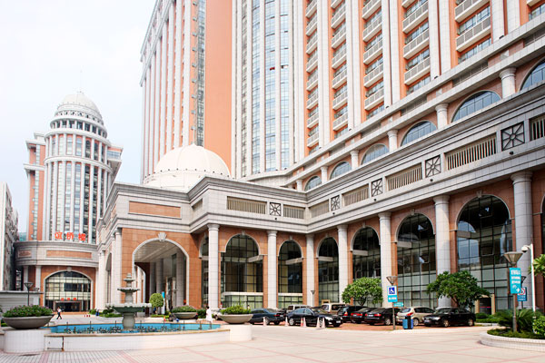
《内科学》呼吸系统疾病
在线答疑
授课者：樊慧珍
崇德 尚和 精医 济民
南方医科大学珠江医院 / 第二临床医学院

Slide 2
教师介绍
樊慧珍 医学博士 呼吸与危重症医学科 副主任医师
广东省医学会呼吸病学分会感染学组成员、广东省医学会呼吸病学分会青年委员，中国医师协会呼吸医师分会委员、广东省医师协会呼吸医师分会委员、广东省中西医结合学会慢性阻塞性肺疾病专业委员会委员，《实用医学杂志》审稿专家。
专业特长：
长期从事呼吸系统疾病的相关研究，对于肺部感染、重症肺炎、慢性阻塞性肺疾病（COPD）、支气管哮喘、睡眠呼吸暂停低通气综合征（OSAHS）、呼吸衰竭等疾病的诊治积累了丰富的临床经验
崇德 尚和 精医 济民
南方医科大学珠江医院 / 第二临床医学院

Slide 3
问题：
1、葡萄球菌肺炎首选药是耐β内酰胺酶的青霉素还是只要说青霉素就行呢？
2、各种肺炎的影像学图片不太看懂？
3、肺炎链球菌肺炎引起疱疹是因为病毒吗？
4、奥司他韦和金刚烷胺可以治疗一般的病毒性感冒吗，什么时候该用这两种药？
崇德 尚和 精医 济民
南方医科大学珠江医院 / 第二临床医学院

Slide 4
问题：
5、肺结核的PPD 实验临床上还有意义吗，感觉时间太久？
6、卡介苗接种之后ppd试验会有阳性，那么在我国已经广泛接种卡介苗的情况来说。ppd作用是是不是有点不行。是不是对新生儿未接种卡介苗才ppd有效。还是说卡介苗接种过一定时间后就不阳性？
7、原发性肺结核为啥多发生淋巴道转移到肺内肺外，这时候是叫继发性肺结核吗？
8、继发性肺结核常发部位为啥是上叶尖后段，下叶背段，这个要记吗？
9、肺结核导致风湿症状的原因？
10、活动性肺结核和非活动性肺结核的病人分别怎么处理好？
11、肺结核的病人现在是不是都是早期发现早起治疗，所以很少发展到空洞型等严重的阶段了？
崇德 尚和 精医 济民
南方医科大学珠江医院 / 第二临床医学院

Slide 5
问题：
12、慢支是不是不做考试要求了呀，执医考试大纲好像去掉了慢支，毕竟慢支进一步发展就是COPD了，或者说慢支和COPD还有什么区别吗？
13、支气管哮喘的本质为什么不是I型超敏反应，而是气道炎症呀？
14、请问老师哮喘急性发作的时候除了查体之外，首要的辅助检查是什么，是肺功能测定呢还是动脉血气分析或者是依据症状来确定？还想请问老师哮喘辅助检查各自的适应症是什么？
崇德 尚和 精医 济民
南方医科大学珠江医院 / 第二临床医学院

Slide 6
问题：
15、其他科医生（比如风湿免疫科）需要长期给病人免疫抑制剂的时候会考虑他之前有原发性结核吗？会不会因为服用免疫抑制剂造成结核呢？
16、为什么在支扩书上提到一些炎症性肠病切除肠道容易导致肺部感染和支扩嘞？
17、为什么书上说切忌在非囊性纤维化支扩病人使用重组脱氧核糖核酸酶药物？
18、为什么诊断大细胞肺癌只用手术切除的标本，不用小活检和细胞学标本？
崇德 尚和 精医 济民
南方医科大学珠江医院 / 第二临床医学院

Slide 7
谢谢！

